Slide 1
Zpracování dat v ekologii společenstev
Jakub Těšitel s použitím materiálů Víta Syrovátky a Davida Zeleného

Slide 2
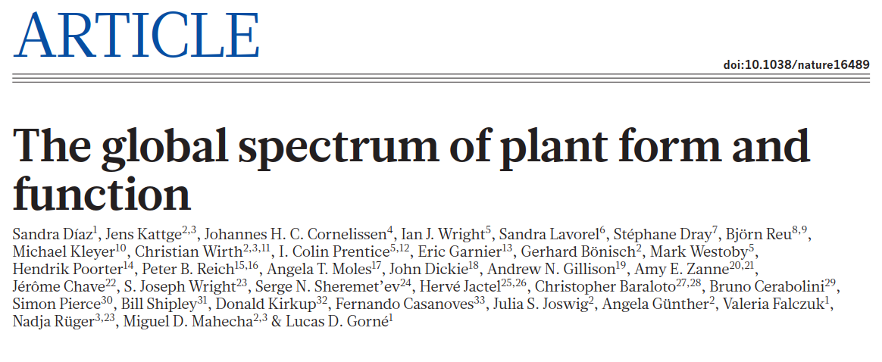
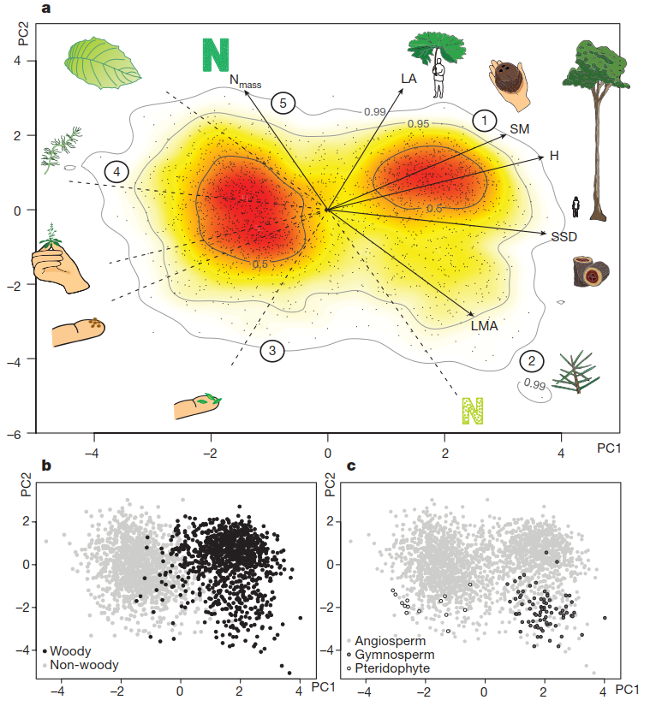

Slide 3
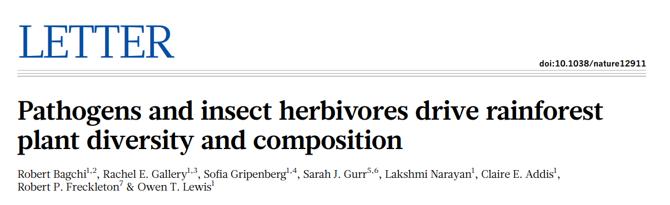
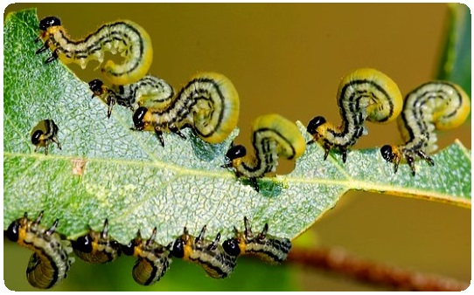
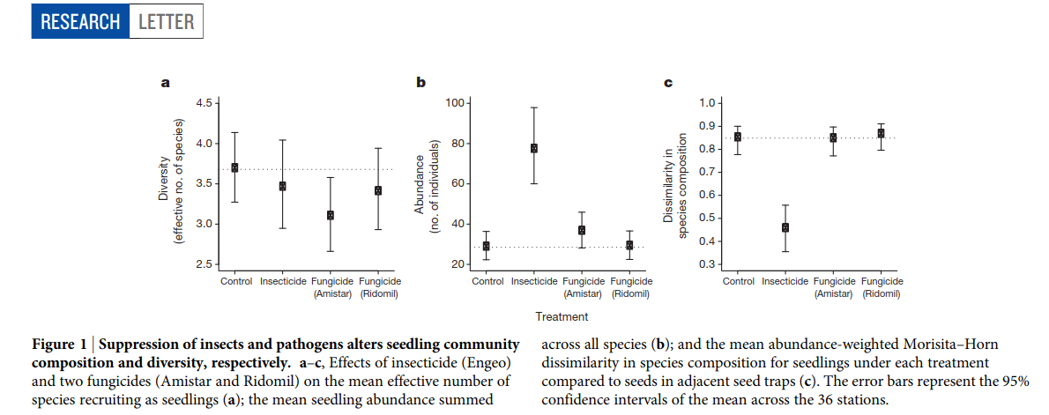

Slide 4
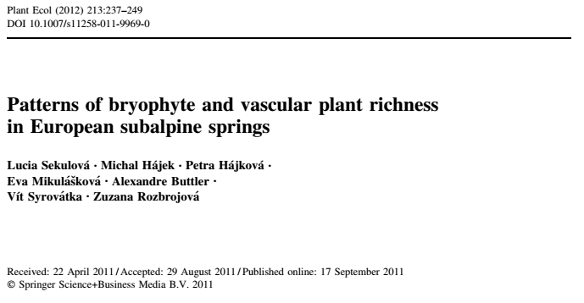
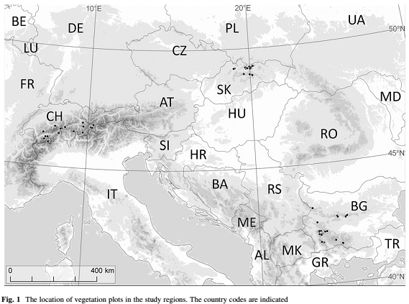
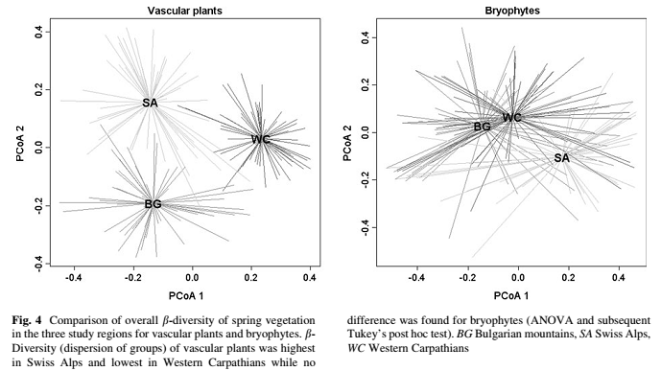
Notes:
We compared diversity patterns in (sub)alpine springs in three contrasting European high mountain regions:
Swiss Alps, Bulgarian high mountains and Western Carpathians.
b-Diversity (dispersion of groups) of vascular plants was highest in Swiss Alps and lowest in Western Carpathians,
while no difference was found for bryophytes.

Slide 5
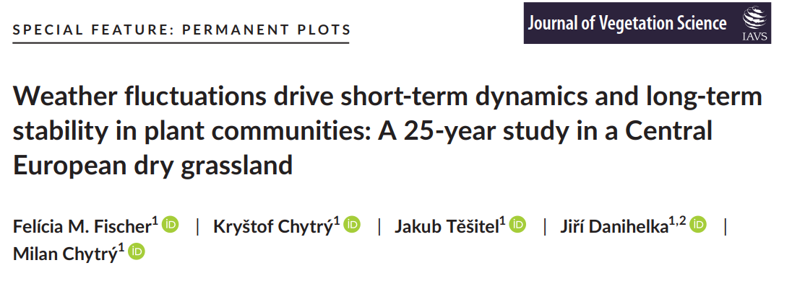
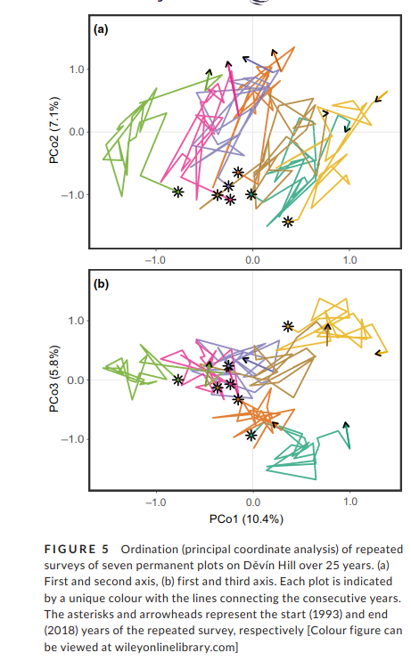
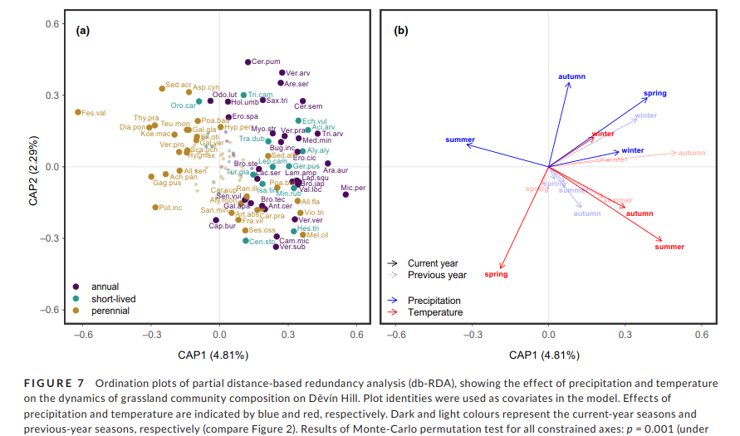

Slide 6
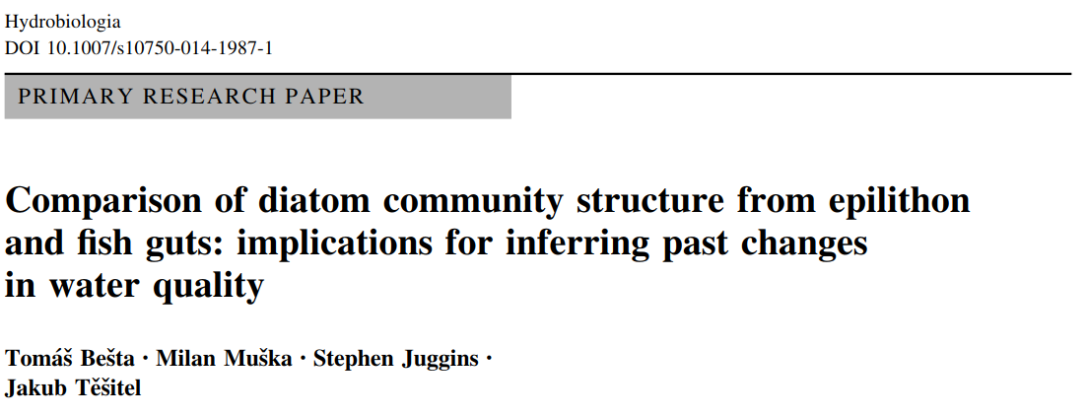
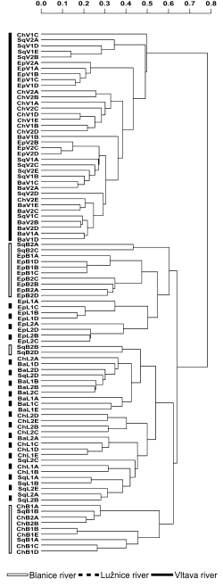
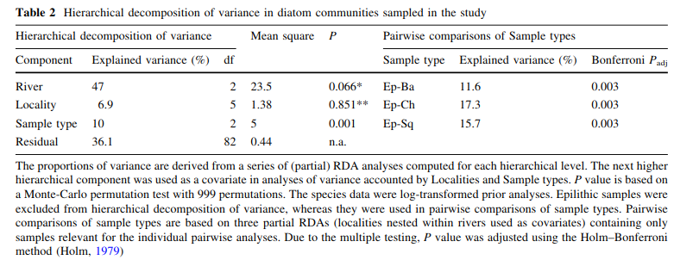

Notes:
Aim: To evaluate frugivorous butterflies as indicators of forest disturbance in the Brazilian Atlantic Forest
Disturbance – habitat fragmentation.
Prestoze zadny indicator diversity nebyl citlivy k fragmentaci, druhove slozeni spolecenstva motylu se lisilo mezi rezervaci a fragmentovanymi zbytky lesa.
Correspondence analysis confirmed the general tendency of reserve and fragment sampling units to segregate into distinct groups along the first axis (Fig. 5), and, as in the cluster analysis, the fragments showed a tendency to group by size.
Brassolinae are more related to reserve sampling units, as well as the larger Satyrinae in the genus Taygetis.
Conversely, most Biblidinae and Charaxinae species were associated with the fragmented landscape.
The small-sized Satyrinae, in turn, showed no clear pattern along.

Slide 7
Osnova přednášky
Příprava dat pro numerické analýzy
  typy sbíraných dat, čištění dat, odlehlé body, transformace, standardizace, EDA
Design ekologických experimentů
  manipulativní experimenty vs. pozorování
Indexy druhové bohatosti
  alfa, beta a gama diverzita, akumulační druhová křivka, rarefaction
Ekologická nepodobnost
  indexy nepodobnosti mezi vzorky
Ordinace
  lineární vs. unimodální, přímá vs. nepřímá, artefakty, ordinační diagramy, permutační testy, rozklad variance, parciální analýza, příkladové studie
Klasifikace
  hierarchická vs. nehierarchická, aglomerativní vs. divisivní

Slide 8
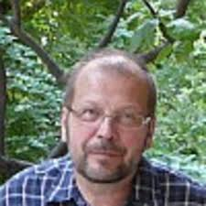



Software
R – umí vše potřebné, zadarmo + kvalitní grafika, ovládání přes příkazový řádek
  Balíček Vegan (a další)
  R – https://cran.r-project.org/bin/windows/
CANOCO 5 – ordinační analýzy, diagramy, odpovědní křivky druhů, grafický interface
Jari Oksanen
Cajo ter Braak
Petr Šmilauer
Jan „Šuspa“ Lepš

Slide 9
Literatura
V češtině
Lepš J. & Šmilauer P. (2001) Mnohorozměrná analýza ekologických dat
  v anglické verzi vyšlo v nakladatelství Cambridge v roce 2003 jako Multivariate Analysis of Ecological Data using CANOCO 5 (v roce 2014 vyšlo druhé vydání pro CANOCO 5)
Herben T. & Münzbergová Z. (2003) Zpracování geobotanických dat v příkladech. Část 1. Data o druhovém složení
V angličtině
Legendre P. & Legendre L. (2012) Numerical Ecology (Third English Edition). Elsevier.
Lepš, Šmilauer (2014) Multivariate analysis of Ecological Data using Canoco. Cambridge University press. Nejen pro uživatele Canoca
Webové zdroje
David Zelený – Analysis of community ecology data in R http://www.davidzeleny.net/anadat-r/doku.php/en:start
Palmer M. – Ordination methods for ecologists, website http://ordination.okstate.edu/
R friendly
Borcard D., Gillet F. & Legendre P. (2011) Numerical Ecology with R. Springer.

Slide 10
Organizační informace ke kurzu
Materiály k předmětu – postupně se budou objevovat v ISu
  přednášky, příklady/data ke cvičení, studijní materiály
Cvičení
  probíhat bude v počítačové učebně a zaměřené bude na analýzu dat a jejich vizualizaci v programu R
Domácí úkol
  zadání bude sděleno v průběhu semestru
Zkouška
  Vypracování závěrečné práce - esej
  Prezentace eseje na kolokviu

Slide 11
Typy sbíraných dat
Explorační analýza dat
Úprava dat pro analýzu

Slide 12
Mnohorozměrná data

Slide 13
Data v ekologii společenstev
Společenstvo je soubor druhů, které se vyskytují společně v prostoru a v čase.
(Begon 2007)
společenstvo je studovaná (závislá) „proměnná“ (response variable)
společenstvo je vícerozměrná „proměnná“ – zaznamenána v matici (data matrix)
každý druh - jeho přítomnost nebo kvantita - představuje jeden rozměr společenstva
zaznamenaný vzorek společenstva je reprezentativní pro určitou plochu a daný čas
(závislá, vícerozměná proměnná nemusí nutně být tvořena druhy: mohou to být např. proměnné prostředí, vlastnosti druhů, atd.)
prediktory (nezávislé proměnné) popisují najčastěji prostředí, zkoumáme jejich efekt na strukturu společenstva

Slide 14
Uspořádání dat
druhová tabulka (matice)
  abundance, pokryvnosti, prezence/absence druhů
proměnné prostředí
  hodnoty naměřených proměnných prostředí
(geografické proměnné)
  souřadnice lokalit
(popisné proměnné)
  další proměnné popisující vzorkovací schéma, např. studovaná oblast, determinátor organismů, vzorkující, datum/období odběru...

Slide 15
Typy proměnných
Kategoriální (kvalitativní, nominální, prezenčně-absenční)
  např. substrát, půdní typy, geografická oblast
  binární proměnné (přítomnost-absence druhu)
  kategorie jsou unikátní (každý jedinec/pozorování spadá právě do jedné z nich)
  kategorie nelze smysluplně seřadit
Ordinální (semikvantitativní)
  např. Ellenbergovy indikační hodnoty pro druhy, Braun-Blanquetova stupnice pro odhad pokryvnosti druhů
  jednotlivé stupně (kategorie) lze seřadit, rozdíly mezi sousedními stupni jsou různě velké
Kvantitativní
  diskrétní (počty jedinců, měření s malou přesností), rozdíly mezi sousedními stupni jsou stejně velké
  kontinuální (přesná měření, např. množství biomasy,)

Slide 16
Kvantitativní vs. semikvantitativní
kvantitativní sice přesnější
ale semikvantitativní rychlejší a levnější
trade-off mezi počtem vzorků a přesností
  Počet vzorků obvykle zvyšuje vypovídací hodnotu analýzy podstatně více než přesnost dat (zákon velkých čísel)
semikvantitativní často postačující
  Neboť statistika je přece soubor přesných metod, popisujících, jak zacházet s nepřesnými daty

Slide 17
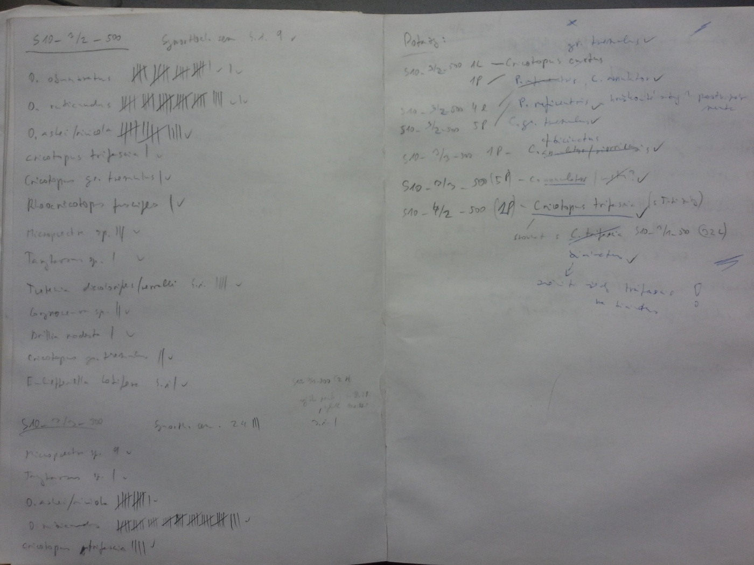
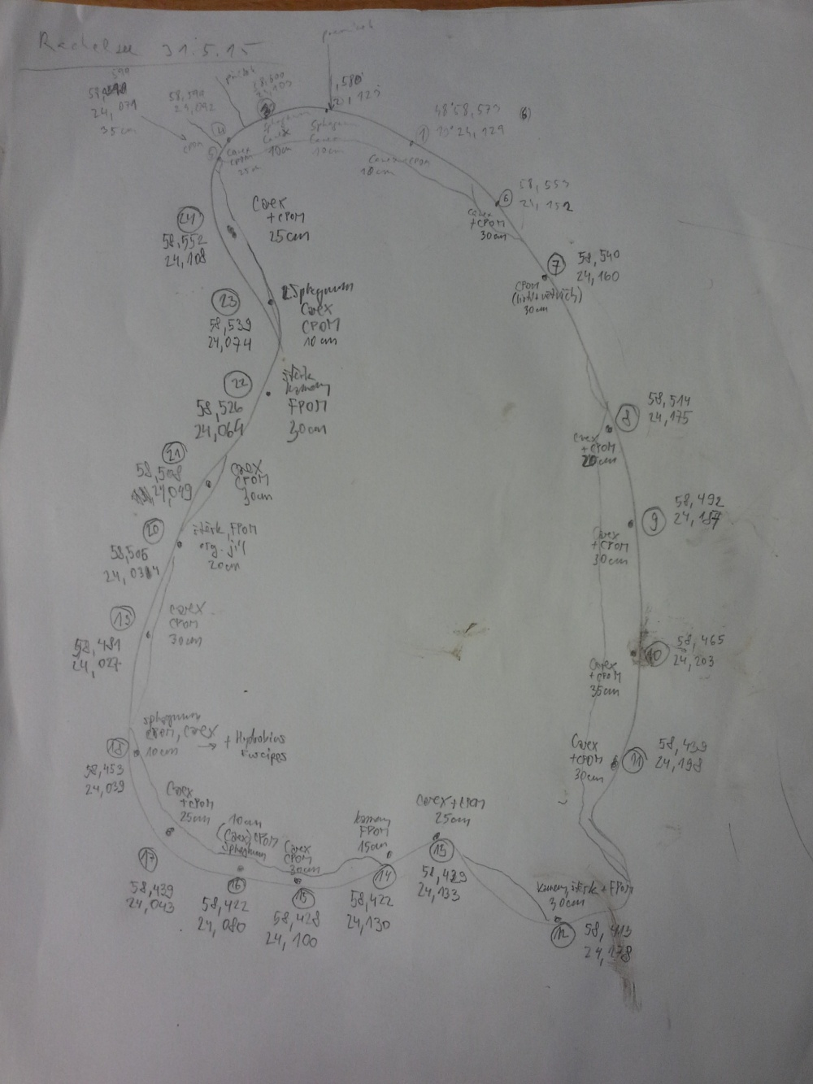
Primární data - sběr
Ideálně ihned po návratu naskenujeme a pečlivě uložíme papírovou i digitální verzi

Slide 18
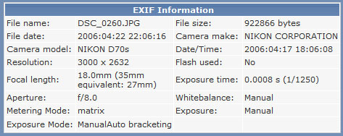
Primární data – přepis
tabulkový editor (spreadsheet)
  např. Microsoft Excel
přepisujeme co nejdřív
  zachycení chybějících dat
  v poznámkách se snáz orientujeme, po čase přestanou být srozumitelné
  dvě kopie je obtížnější ztratit nebo zničit
  přítomnost dat v počítači podpoří jejich rychlé zpracování
metadata – data o datech
  jméno studie
  kdo a kde data sbíral, za jakým účelem
  popis experimentálních jednotek, objektů
  metodika sběru dat a měření (velmi oceníme při psaní práce)
  popis proměnných, jednotky
  popisy zkratek

Slide 19
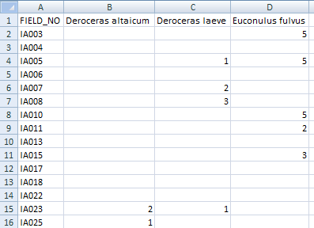
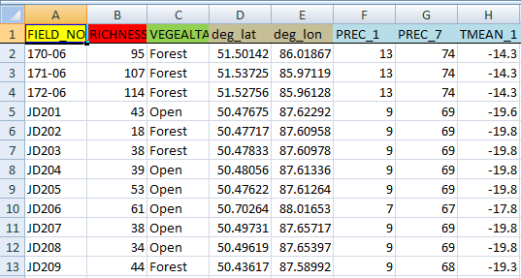
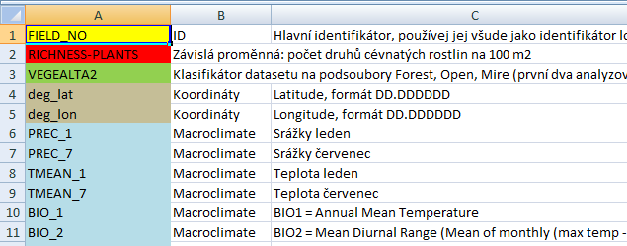
Primární data – spreadsheet
v řádcích studované objekty
  Vzorky (samples)
v sloupcích proměnné, kterými objekty charakterizujeme
  Druhy (species), proměnné prostředí (predictors, descriptors)
vysvětlivky k proměnným

Slide 20

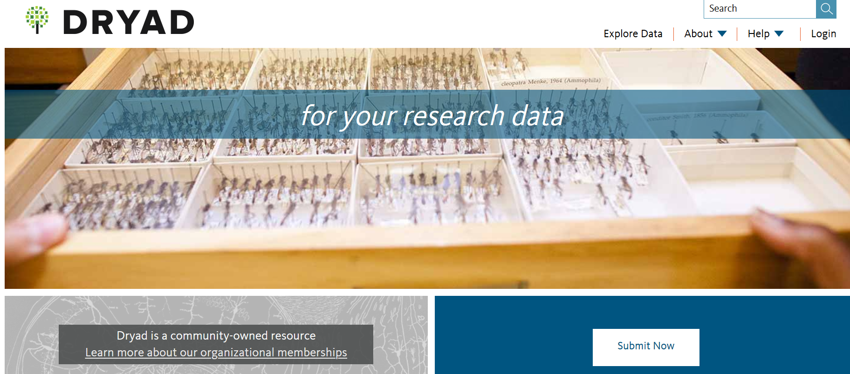
Záloha dat
Uchování a zpřístupnění primárních dat
  problematika dlouhodobé archivace a nosičů dat (nejlepší je stále papír bez volných kyselin + laserová tiskárna)
  zpřístupnění primárních dat (některé časopisy, např. Ecological Monographs, Journal of Ecology aj., to mají jako podmínku zveřejnění článku)
  uložení dat ve veřejně dostupných elektronických repositoriích (např. Dryad Digital Repository, www.datadryad.org) nebo databázích (např. Česká Národní Fytocenologická Databáze)

Slide 21
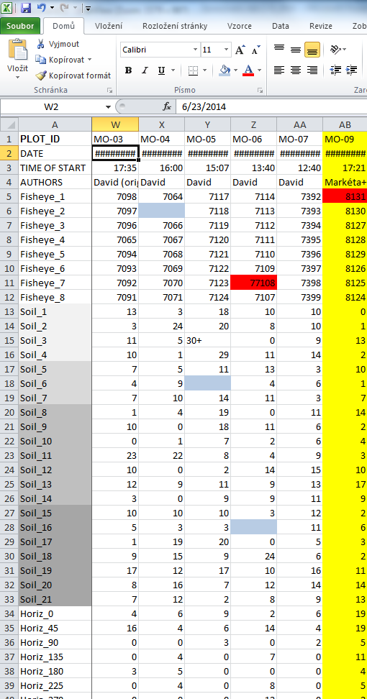
Kontrola dat
chyby (errors)
  někdy se chovají jako odlehlé body, je třeba zkontrolovat původní záznam a případně data opravit
  Velmi omezená možnost kontroly dat zadávaných přímo digitálně (třeba do telefonu)
chybějící data (missing data, NA)
  Mnohorozměrné metody typicky netolerují NAs
  možnosti jejich nahrazení (interpolace, model)
  vyloučení proměnné nebo vzorku který má hodně chybějících hodnot
odlehlé body (outliers)
další úpravy:
  sjednocení taxonomické nomenklatury
  taxonomická adjustace (např. kombinace dvou nerozlišitelných druhů)

Slide 22
Exploratory Data Analysis (EDA)
Proč EDA:
odhalení odlehlých bodů (outliers)
prozkoumání rozložení hodnot
  střední hodnota
  rozsah
  tvar rozložení (normalita, bimodalita, sešikmenost)
odhalení vztahů mezi proměnnými
posouzení nutnosti transformace
měla by zabrat ~20% celkového času studie

Slide 23
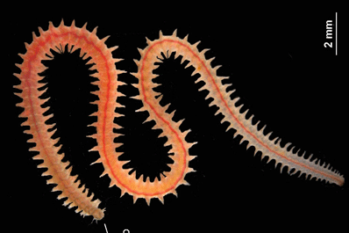
Histogram
Laeonereis acuta

Slide 24
Kondicionální boxplot
Laeonereis acuta
data ze Zuur et al. 2007
Laeonereis acuta
maximální hodnota
Q3 – horní kvartil
Q2 - medián
outlier (hodnota je vyšší než horní kvartil + 1.5 x interkvartilový rozsah,
Q1 – spodní kvartil
minimální hodnota
24

Slide 25
Bodový graf (scatter plot)
Y
outlier z hlediska vztahu Y a X
outlier z hlediska rozložení hodnot X i Y
outlier z hlediska rozložení hodnot i vztahu Y a X
B
A
C
X

Slide 26
Bodový graf (scatter plot)
dramatický vliv outlierů na výsledky analýz
A
C

Slide 27
Bodový graf (scatter plot)
data z Altaje, Chytrý et al., in prep.

Slide 28
Párový graf (pair plot)

Slide 29
Co s outliery?
automatické odstranění z datasetu – špatně!
odstranění pouze když:
  data chybně zaznamenána
  nespadají do zamýšleného studovaného prostoru (sample space), např. v důsledku havárie čističky nad lokalitou, nebo louka rozježděna čtyřkolkami
některé body se jeví jako outliery jen proto, že je nutíme do normálního rozložení
  extrémy v datech z log-normálního nebo exponenciálního rozložení po transformaci krásně zapadnou mezi ostatní

